Slide 1

CHARGING STATION
Progetto SSD
a.a. 2023-2024
Arnone Riccardo M63001225
Flagiello Mattia M63001540
Ilardi Lucio M63001505

Slide 2
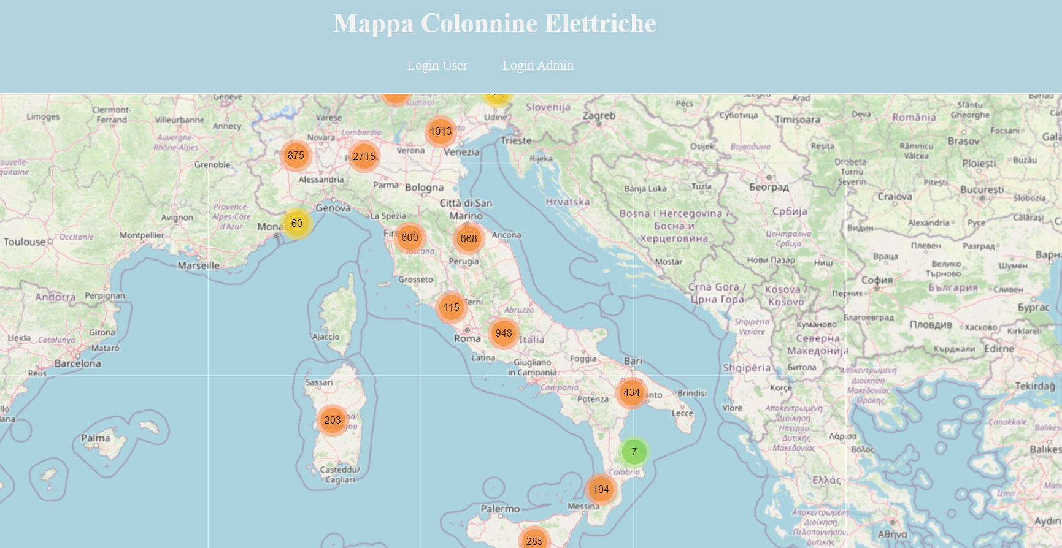
Il nostro progetto è una web app che consente di prenotare colonnine di ricarica per macchine elettriche.
L’applicazione prevede due tipi di utenti: user e admin.
Gli user sono in grado di visualizzare una mappa con le informazioni di tutte le colonnine disponibili e effettuare prenotazioni, mentre l’admin può visualizzare le prenotazioni delle colonnine, aggiungere nuove colonnine o modificarne lo stato/eliminarle, visualizzare la lista degli utenti registrati e eliminare o modificare lo stato degli account. Le informazioni relative alla sicurezza e alla configurazione del sistema sono invece accessibili solo dallo sviluppatore.
Il sistema è stato reso sicuro mediante l’implementazione di alcune famiglie di controlli definite nel documento NIST SP 800-53 e lo studio e mitigazione di minacce attraverso Microsoft Threat Modeling Tool.

Slide 3
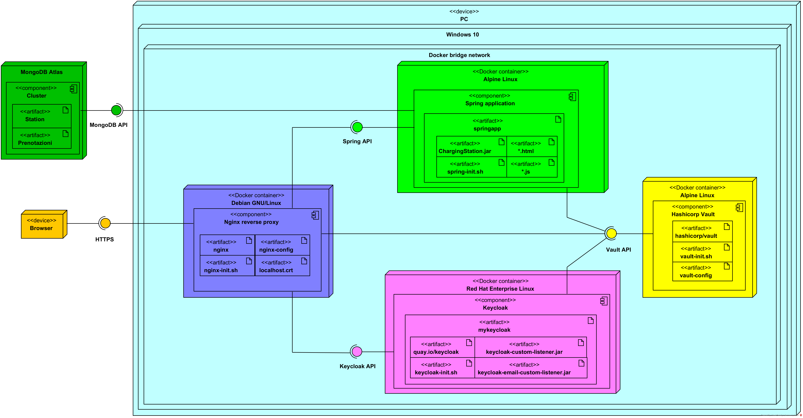
L’applicazione è stata sviluppata facendo uso di container Docker separati per i diversi componenti, e deployata in rete locale. I servizi utilizzati sono Spring, Keycloak, Vault e Nginx. Come database è stato scelto MongoDB Atlas (deployment in cloud).

Slide 4

Spring è un framework basato su Java che consente di sviluppare Web Applications.
Nel nostro caso è stato utilizzato per creare un servizio Web che si connettesse con MongoDB per recuperare le colonnine elettriche e le mostrasse all’utente, offrendogli la possibilità di prenotazione, mentre all’admin sono concesse tutte le operazioni descritte precedentemente.
L’estensione Spring Security permette di gestire la parte relativa alla sicurezza modificando opportunamente la configurazione.

Slide 5

Keycloak è un tool di identity e access management. Nella nostra applicazione è stato utilizzato al fine di registrare e autenticare gli utenti, fornendo loro servizi sulla base del ruolo (Role based access control).
Inoltre è stato configurato per permettere l’autenticazione anche attraverso account Github (Federated Identity Management).

Slide 6

Nginx è un web server che offre diverse funzionalità; nel nostro caso è stato impiegato come reverse proxy.
La comunicazione con il mondo esterno avviene attraverso https: Nginx cattura le richieste e le indirizza opportunamente verso i componenti interni, ossia Spring e Keycloak (le comunicazioni all’interno della rete Docker avvengono invece con semplice http dato che l’assunzione di base è che questa rete sia sicura e non osservabile dall’esterno).
Vault invece non è direttamente raggiungibile dall’esterno ma solo dai componenti all’interno della rete stessa.

Slide 7

Hashicorp Vault è un tool che permette di gestire segreti e proteggere dati sensibili in una struttura distribuita. Nella nostra applicazione è stato utilizzato per conservare in maniera sicura informazioni sensibili quali password e chiavi private.
Gli altri componenti del sistema, tramite un token di accesso, recuperano da Vault le informazioni necessarie per la loro configurazione all’avvio del sistema stesso.
Vault utilizza l’algoritmo di Shamir per gestire il processo di seal/unseal del vault, il che richiederebbe l’utilizzo di un certo numero di chiavi per sbloccare il vault e recuperare i segreti. Nel nostro caso è stata generata un’unica chiave di unseal che viene utilizzata automaticamente per sbloccare il vault all’avvio, in modo da consentirne l’accesso agli altri container.

Slide 8
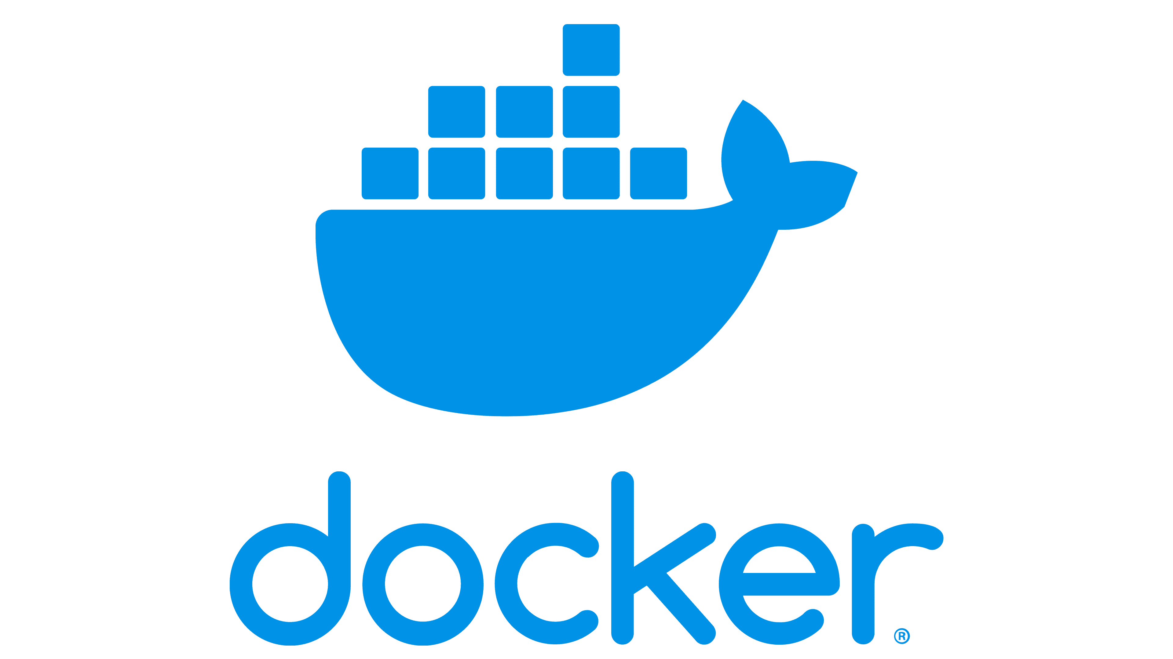
I servizi fin ora descritti sono stati deployati su container Docker all’interno di una rete di tipo bridge, il che garantisce isolamento dall’esterno e fra i servizi stessi. L’avvio di tutti i container è stato gestito mediante un file Docker compose.
È stato impiegato il meccanismo dei segreti Docker, che consente di iniettare in maniera sicura all’interno dei container informazioni sensibili, nel nostro caso i token di unseal e accesso a Vault, dato che il resto dei segreti sono conservati all’interno del gestore.

Slide 9
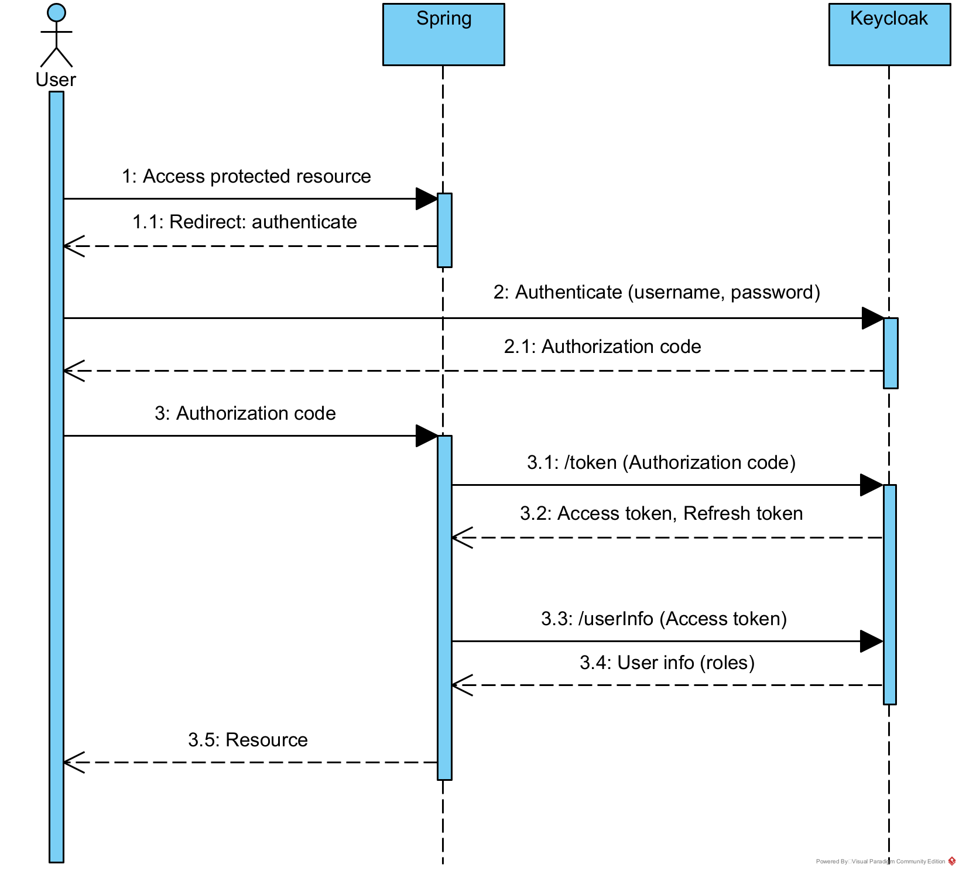
OPENID CONNECT
Il sequence diagram mostra il funzionamento di OpenId Connect nella nostra applicazione. Keycloak rilascia all’utente un authorization code che in seguito invia a Spring; quest’ultimo scambia tale codice con l’access token che viene poi utilizzato per recuperare le informazioni dell’utente, ruolo in particolare, allo userInfo endpoint.
Una volta autenticato, le successive richieste sfruttano il cookie JSESSIONID per recuperare l’access token da Spring e controllarne la validità presso Keycloak all’introspect endpoint.

Slide 10
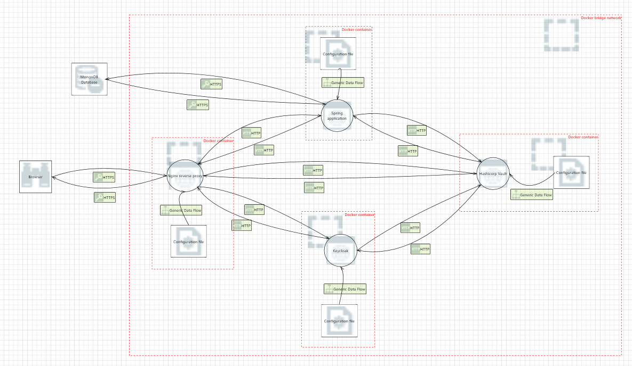
MICROSOFT THREAT MODELING TOOL

Slide 11
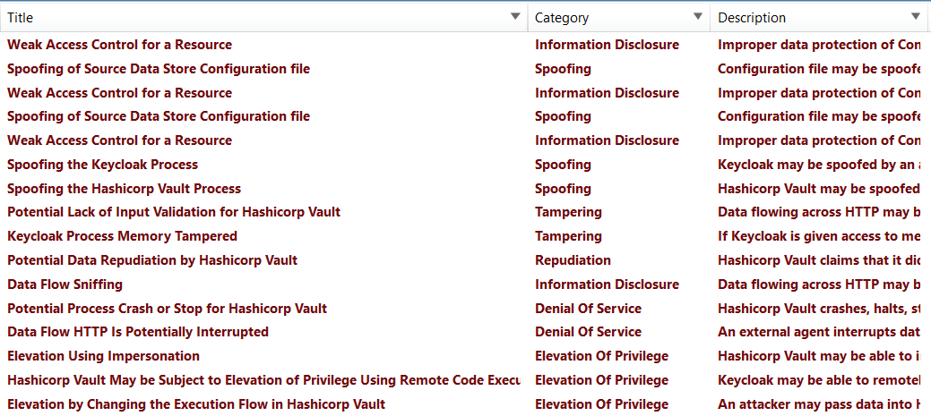
Durante lo sviluppo dell’applicazione è stata svolta un’attività di threat modeling al fine di individuare e mitigare potenziali minacce. Microsoft Threat Modeling Tool consente di modellare il proprio sistema collegando opportunamente i vari componenti e fornisce una lista di minacce caratterizzate secondo il modello STRIDE (Spoofing, Tampering, Repudiation, Information disclosure, Denial of service, Elevation of privilege).

Slide 12
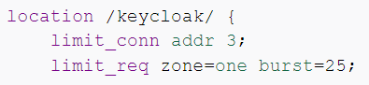
Alcune minacce sono state dichiarate come «Non applicable» perché nel nostro contesto non costituiscono un reale pericolo; la maggior parte di esse coinvolgono il container di Vault, dato che questo non è raggiungibile dall’esterno. Molti pericoli alla sicurezza, soprattutto quelli delle famiglie di spoofing e tampering, sono stati mitigati semplicemente dal fatto di aver impiegato buone pratiche quali l’utilizzo di https per comunicazioni con l’esterno, meccanismi di autenticazione, crittografia, input validation, principio del least privilege e un sistema di auditing.
Ci sono state invece delle minacce che hanno richiesto un’attenzione particolare: protezione contro attacchi DoS, CSRF e XSS. La prima è stata mitigata configurando opportunamente Nginx in modo da limitare il rate delle richieste e il numero di connessioni aperte per un determinato indirizzo IP.

Slide 13
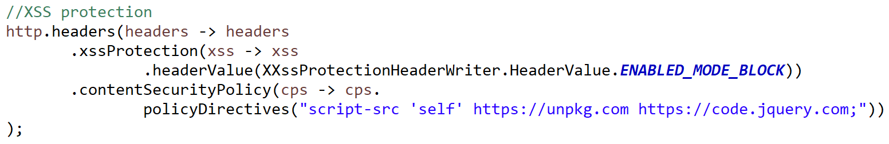
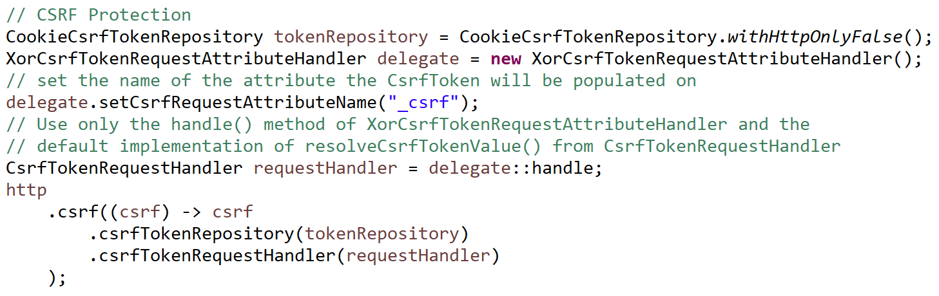
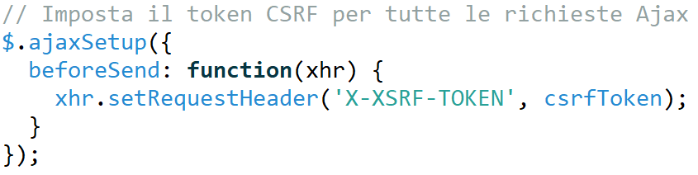
Per CSRF (Cross Site Request Forgery) e XSS (Cross Site Scripting): Keycloak offre di default protezione da questo tipo di attacchi, mentre in Spring è stato necessario configurare opportunamente delle policy.

Slide 14
ACCESS CONTROL

Slide 15
AC-2 ACCOUNT MANAGEMENT
Gli account della nostra applicazione vengono gestiti tramite Keycloak. Sono stati definiti ruoli (user e admin) per l’accesso a determinate funzionalità del sistema; questi ruoli sono diversi dalla figura dello sviluppatore che invece ha accesso al pannello di controllo di Keycloak e dunque ha pieno controllo sul sistema e la sua configurazione. L’admin ad esempio ha la possibilità di visualizzare la lista degli utenti e disabilitare gli account. Ad ogni account è associato un indirizzo email univoco.
AC-2(1) Automated System Account Management
L’admin viene notificato via email (e ha una sezione riservata nell’applicazione) per informazioni relative alla creazione, update e cancellazione di utenti.
AC-2(3) Disable accounts
A Keycloak è stato aggiunto un listener che consente di impostare il Last access, ossia il timestamp dell’ultimo accesso effettuato. Questo valore viene sfruttato per disabilitare periodicamente gli account che sono stati inattivi per un certo periodo di tempo.

Slide 16
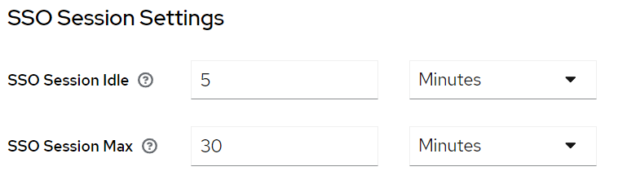
AC-2(4) Automated audit actions
Tutti gli eventi vengono monitorati grazie al sistema di auditing. Per maggiori informazioni vedere la sezione di Auditing.
AC-2(5) Inactivity logout
La sessione dell’utente scade per inattività dopo 5 minuti, o comunque dopo un certo tempo massimo. A seguito di ciò è necessario ri-effettuare il login.

Slide 17
AC-3 ACCESS ENFORCEMENT
(7) Role-based access control
Per usufruire delle funzionalità del sistema è necessario effettuare l’accesso tramite Keycloak. Il tipo di funzionalità a cui un utente ha accesso dipende dal suo ruolo.
AC-3(11) Restrict Access to Specific Information Types
Solo l’admin, e ovviamente lo sviluppatore, hanno accesso alle informazioni degli utenti.
AC-4 INFORMATION FLOW ENFORCEMENT
Forse?
Questo controllo riguarda in controllo di flusso delle informazioni. È stato implementato tramite l’impiego di port forwarding e Nginx reverse proxy.
AC-5 SEPARATION OF DUTIES
La separazione dei compiti è realizzata poiché ad ogni utente vengono concessi privilegi consoni al suo ruolo. I ruoli di user e admin svolgono funzionalità distinte e non può esistere un account con entrambi i ruoli.

Slide 18
AC-6 LEAST PRIVILEGE
(1) Authorize Access to Security Functions
Il principio del privilegio minimo è rispettato dato che ad ogni utente sono stati concessi solo i privilegi necessari per svolgere le funzionalità fondamentali del proprio ruolo. L’accesso alle funzioni di sicurezza quali la modifica della configurazione del sistema è consentita solo allo sviluppatore.
AC-6(5) Privileged accounts
Gli account privilegiati sono quelli che rivestono il ruolo di admin. La loro creazione è manuale e compito dello sviluppatore.
AC-6(9) Log use of privileged functions
Implementato dal sistema di auditing.
AC-6(10) Prohibit Non-privileged Users from Executing Privileged Functions
Se un utente «user» provasse ad accedere a funzionalità riservate all’admin o viceversa riceverebbe un 403 (Forbidden).

Slide 19
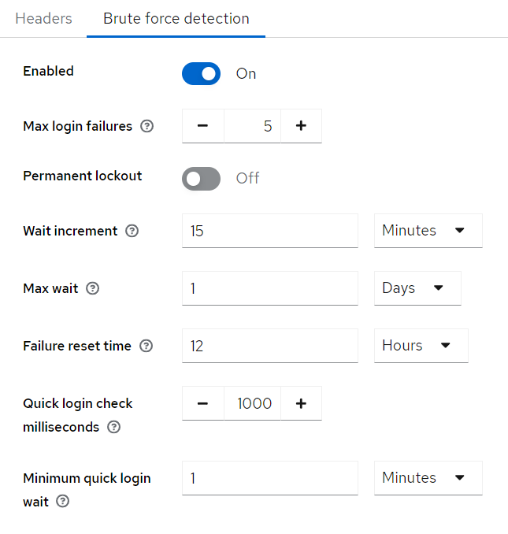
AC-7 UNSUCCESSFUL LOGON ATTEMPTS
Keycloak permette di limitare il numero di tentativi falliti di login ad un determinato account. Se si supera la soglia l’account viene temporaneamente bloccato.

Slide 20
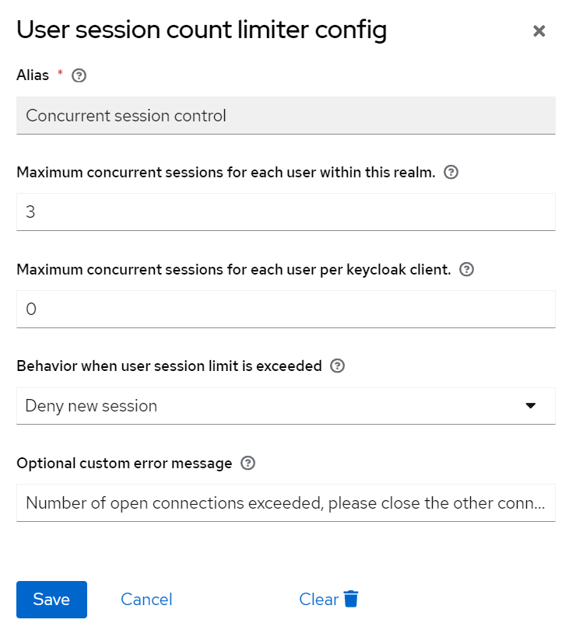
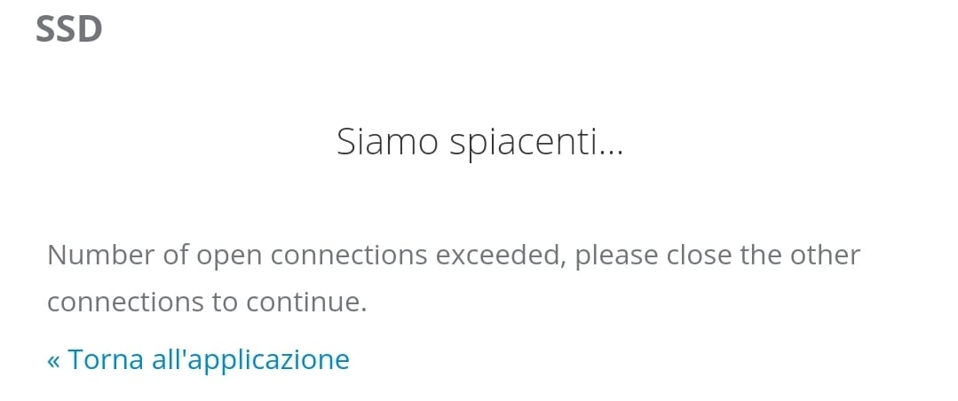
AC-10 CONCURRENT SESSION CONTROL
Configurando opportunamente i flow di accesso di Keycloak è possibile limitare il numero di sessioni contemporanee per un dato account. Se si superasse il numero massimo consentito la nuova sessione verrebbe negata.

Slide 21
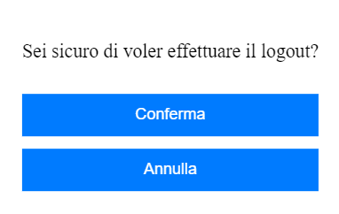
AC-12 SESSION TERMINATION
(1) User-initiated logouts
(2) Termination message
Come già visto in AC-2(5) la sessione e quindi il logout dell’utente vengono effettuati in automatico dopo 5 minuti di inattività o comunque dopo che sia passato il tempo massimo di 30 minuti; a seguito di ciò sarà necessario effettuare nuovamente il login. L’utente può scegliere di effettuare il logout cliccando sull’apposito pulsante, e in tal caso verrà mostrato un messaggio per la conferma dello stesso.
AC-14 PERMITTED ACTIONS WITHOUT INDENTIFICATION OR AUTHORIZATION
La pagina principale dell’applicazione, con la possibilità di visualizzare le informazioni delle colonnine, è pubblica, dunque non è richiesto il login ad un account per accedervi. Ovviamente anche le stesse funzionalità di login e registrazione sono pubbliche.

Slide 22
AC-17 REMOTE ACCESS
L’accesso da remoto avviene mediante il reverse proxy di nginx. Per maggiori dettagli vedere la sezione di controlli SC.
AC-17(1) Monitoring and control
Tutte le richieste effettuate verso il sistema vengono memorizzate dal sistema di auditing.
AC-17(2) Protection of Confidentiality and Integrity Using Encryption
L’accesso dall’esterno avviene tramite https, dunque è garantita la confidenzialità e l’integrità dei dati trasmessi.
AC-17(3) Managed Access Control Points
Come anticipato tutte le richieste passano attraverso il reverse proxy di nginx che si occupa di instradarle correttamente verso i componenti interni.
AC-17(4) Privileged Commands and Access
L’accesso a funzionalità fondamentali per la sicurezza quali il pannello di controllo di Keycloak o di Vault non è reso disponibile dall’esterno.

Slide 23
AUDITING

Slide 24
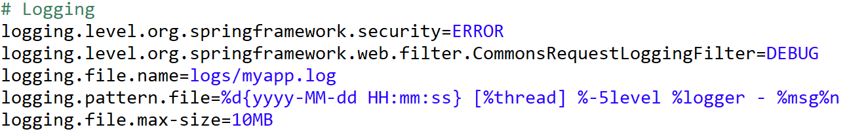
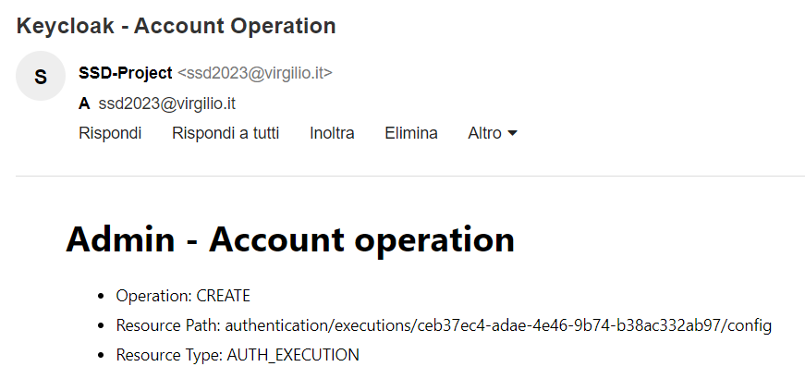
AU-2 EVENT LOGGING
Per monitorare gli eventi della nostra applicazione, come ad esempio le richieste http, è stato scelto di abilitare le funzionalità di logging per tutti e 4 i componenti. Ogni componente implementa tali funzionalità sfruttando diversi meccanismi quali Commons logging su Spring e Jboss su Keycloak.
Inoltre su Keycloak sono stati aggiunti dei listener per catturare eventi relativi alla creazione/cancellazione di utenti e fare in modo che l’utente admin venisse notificato via email.

Slide 25
AU-3 CONTENT OF AUDIT RECORDS
(1) Additional audit information
I file di log contengono informazioni che consentono di capire il tipo di evento, dove e quando ha avuto luogo e qual è il risultato. Lo specifico formato e contenuto dipende dal componente e dal tipo di richiesta, ma tutti hanno in comune la presenza di un timestamp. E’ possibile modificare il livello di logging e il tipo di informazioni rappresentate agendo in maniera opportuna sui file di configurazione.
AU-4 AUDIT LOG STORAGE CAPACITY
È stato allocato spazio a sufficienza nei container per la memorizzazione dei file di log. Inoltre su spring è stato attivato il meccanismo della rotation che consente di archiviare i log più vecchi una volta raggiunta la dimensione massima del file.
AU-8 TIME STAMPS
Come anticipato sopra tutti gli eventi loggati presentano un’informazione relativa al timestamp.

Slide 26
AU-9 PROTECTION OF AUDIT INFORMATION
(4) Access by Subset of Privileged Users
I file di log vengono memorizzati all’interno dei container, ai quali solo lo sviluppatore ha accesso.
AU-12 AUDIT RECORD GENERATION
(1) System-wide and Time-correlated Audit Trail
(3) Changes by Authorized Individuals
Questo controllo prevede semplicemente l’effettiva implementazione dei meccanismi di logging descritti in precedenza. AU-12(1) è soddisfatto perché tutti i componenti utilizzano un timestamp, quindi è possibile ricostruire il percorso di una richiesta nel caso questa abbia coinvolto più componenti, mentre AU-12(3) è valido perché cambiamenti al sistema di logging possono essere fatti solo da personale autorizzato, ossia lo sviluppatore.

Slide 27
IDENTIFICATION AND AUTHENTICATION

Slide 28
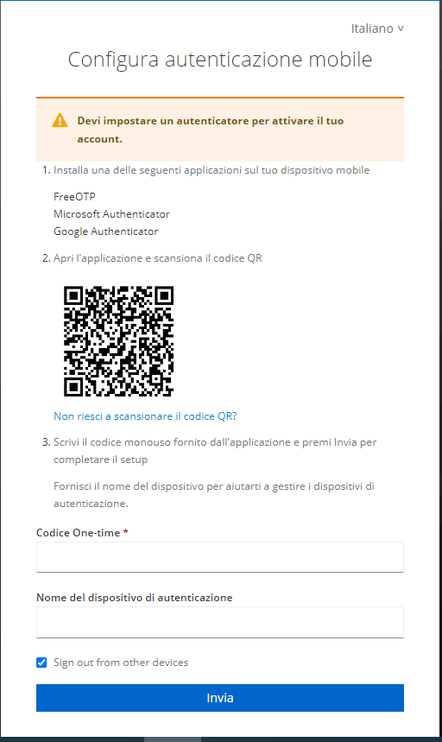
IA-2 IDENTIFICATION AND AUTHENTICATION (ORGANIZATIONAL USERS)
(1) Multi-factor Authentication to Privileged Accounts
(2) Multi-factor Authentication to Non-privileged Accounts
Gli utenti dell’applicazione vengono identificati in maniera univoca dal loro indirizzo email. All’atto della registrazione deve essere confermata l’email fornita e bisogna scegliere una password per l’accesso al proprio account che può essere cambiata in seguito. IA-2(1) e (2) sono soddisfatti perché è previsto un meccanismo di autenticazione a due fattori basato su codice OTP.
IA-2(8) Access to Accounts - Replay Resistant
Le comunicazioni con l’esterno avvengono tramite https. Il protocollo TLS implementa un meccanismo basato su nonce che previene attacchi di tipo replay.

Slide 29
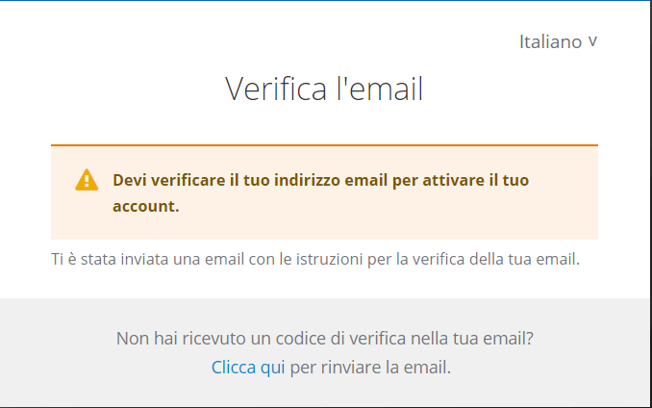
IA-3 DEVICE IDENTIFICATION AND AUTHENTICATION
Keycloak tiene traccia dell’indirizzo IP da cui viene effettuato l’accesso. Inoltre gli IP di tutte le richieste vengono monitorati dal sistema di auditing.
IA-4 IDENTIFIER MANAGEMENT
L’identificatore di ogni utente è il suo indirizzo email, il quale deve essere confermato all’atto della registrazione.

Slide 30
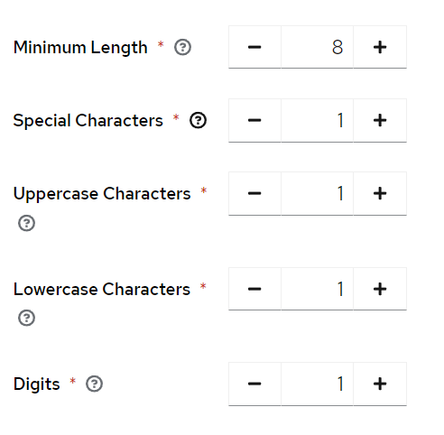
IA-5 AUTHENTICATOR MANAGEMENT
(1) Password based authentication
L’authenticator sarebbe la password, che ogni utente deve scegliere rispettando alcuni criteri prefissati. È possibile cambiare password tramite un link inviato all’indirizzo email dell’account.
IA-5(6) Protection of Authenticators
Le password vengono trasmesse a keycloak tramite https e salvate nel database interno in maniera sicura tramite l’impiego di crittografia.
IA-5(9) Federated Credential Management
È possibile accedere al sistema tramite account Github. Anche in questo caso è necessario confermare l’email relativa all’account.

Slide 31
IA-6 AUTHENTICATION FEEDBACK
Di default la password appare a pallini sullo schermo e non in chiaro
IA-11 RE-AUTHENTICATION
È necessario ri-autenticarsi al sistema quando la sessione è scaduta a seguito di eventi quali timeout per inattività, tempo massimo di sessione o semplice logout.

Slide 32
SYSTEM AND COMMUNICATIONS PROTECTION

Slide 33
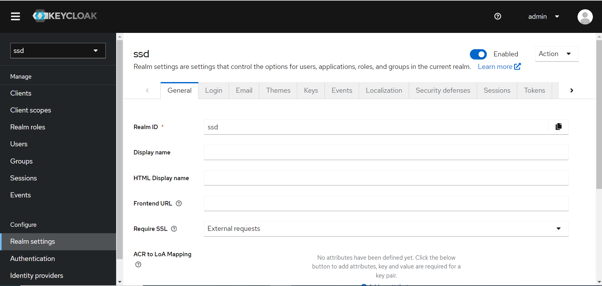
SC-2 SEPARATION OF SYSTEM AND USER FUNCTIONALITY
Le funzionalità degli utenti sono separate da quelle dello sviluppatore. Difatti i primi si autenticano al sistema tramite una pagina di login, il secondo ha accesso a funzionalità fondamentali per la gestione del sistema tramite interfacce apposite quali il pannello di controllo di Keycloak e di Vault che invece non sono disponibili dall’esterno.

Slide 34
SC-5 DENIAL OF SERVICE PROTECTION
La protezione contro attacchi di tipo Denial of Service è stata realizzata tramite Nginx limitando il rate delle richieste ed il numero di connessioni ammesse per un determinato indirizzo IP.

Slide 35
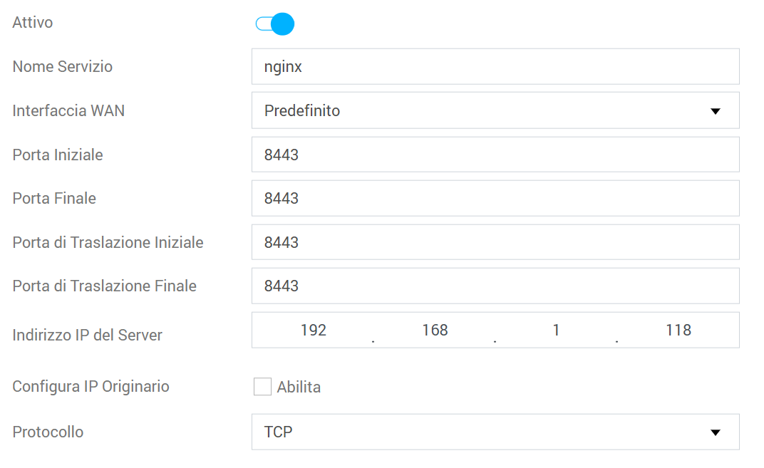
SC-7 BOUNDARY PROTECTION
(3) Access points
(5) Deny by Default - Allow by Exception
(8) Route Traffic to Authenticated Proxy Servers
La nostra applicazione è composta da un’unica rete Docker. Essendo il server dietro NAT, è stato garantito come unico punto di accesso il porto 8443 per connessioni TCP su https, che corrisponde al container di Nginx, dunque ogni richiesta passa per il reverse proxy e viene instradata opportunamente. Tutto questo permette di proteggere l’accesso dall’esterno a punti sensibili del sistema come l’intero container di Vault o il pannello di amministrazione di Keycloak.

Slide 36
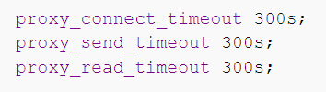
SC-8 TRANSMISSION CONFIDENTIALITY AND INTEGRITY
(1) Cryptographic Protection
Le richieste dall’esterno avvengono tramite https, dunque è garantita confidenzialità e integrità delle trasmissioni.
SC-10 NETWORK DISCONNECT
La terminazione di connessioni TCP dopo un tempo massimo di idle è stata implementata sia in Spring che in Nginx modificando opportunamente i file di configurazione.

Slide 37
SC-12 CRYPTOGRAPHIC KEY ESTABLISHMENT AND MANAGEMENT
La gestione del materiale crittografico è manuale: è stato generato un certificato self-signed, la cui chiave privata è stata conservata dentro Vault.
SC-13 CRYPTOGRAPHIC PROTECTION
La crittografia è impiegata sia per la protezione delle comunicazioni (TLS), sia per la memorizzazione in sicurezza di dati sensibili (segreti in Vault e password in Keycloak).
SC-17 PUBLIC KEY INFRASTRUCTURE CERTIFICATES
Come specificato sopra, il certificato utilizzato per https è self-signed.

Slide 38
SC-18 MOBILE CODE
La nostra applicazione non prevede utilizzo di Mobile code. Per evitare attacchi di tipo XSS sono state configurate opportunamente le policy di Spring.

Slide 39
SC-23 SESSION AUTHENTICITY
Keycloak soddisfa il requisito di autenticità della sessione mediante il meccanismo di autenticazione dei client basato su OpenID Connect. L’utilizzo di nonce (number once) previene attacchi di tipo replay mentre il rilascio di access tokens firmati digitalmente che scadono e vengono rinnovati grazie a refresh tokens consente di mitigare attacchi di tipo Man in the Middle.
SC-28 PROTECTION OF INFORMATION AT REST
(1) Cryptographic protection
Le informazioni degli utenti vengono memorizzate da Keycloak nel database interno. Altre informazioni sensibili sono conservate in sicurezza tramite l’impiego di Vault o segreti Docker.
SC-39 PROCESS ISOLATION
L’isolamento dei diversi processi è garantito dal fatto che ogni componente è in esecuzione su un container Docker distinto.

